Slide 1
News portal
Robert
Putri
Bootcamp 20

Slide 2
Use case diagram
Usecase hereee~

Slide 3
Activity Diagrams
Daftar ..
Tambah Komentar .
Kelola Artikel ..
Kelola Kategori ..
Lihat Artikel ..
Konfirmasi Artikel ..
Lihat Kategori ..

Slide 4
Entity relationship diagram
ERD hereee~

Slide 5
Query
Daftar
Verifikasi Email
Login
Logout

Slide 6
Query cont.
Beranda
Lihat List Artikel
Lihat Artikel
Tambah Komentar

Slide 7
Query cont.
Lihat List Kategori
Tambah Kategori
Edit Kategori
Hapus Kategori

Slide 8
Query cont.
Tambah Artikel
Review Artikel
Edit Artikel
Tambah Kategori Artikel
Hapus Kategori Artikel
Hapus Artikel

Slide 9
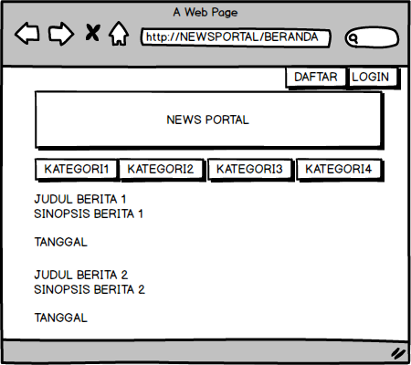
Mockup beranda

Slide 10
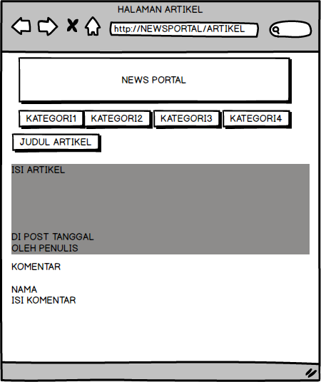
Mockup baca artikel

Slide 11
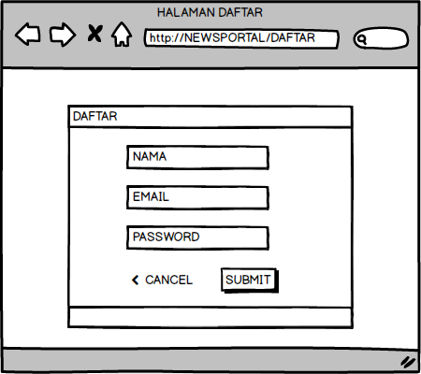
Mockup daftar

Slide 12
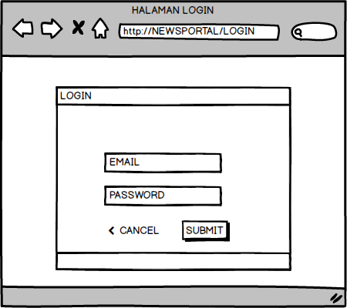
Mockup login

Slide 13
Demo

Slide 14
Terima kasih
adios

